Slide 1





第二章 声现象
第5节 跨学科实践：制作隔音房间模型
项目提出
项目分析
项目实施
展示交流
课后作业

Slide 2

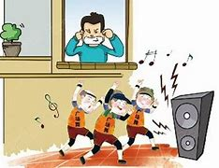
当我们在家中弹奏乐器、欣赏音乐或观看电视节目时，有可能会打扰到需要休息的家人和邻居。你有什么办法解决这个问题？
“隐形的杀手”—
噪声具有很大的危害性

Slide 3
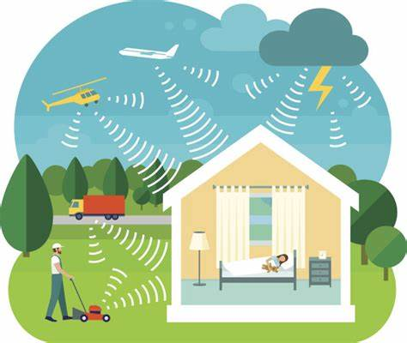
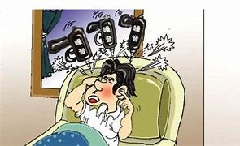
噪声的防治方法有很多，隔音是其中的一种重要的方法
左边房子经过隔声处理，噪声对人几乎没有任何影响；右边房子没有经过隔声处理，噪声让人烦躁
隔声对降低噪声效果明显

Slide 4
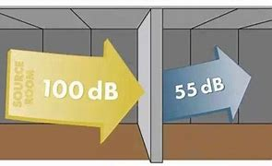
同学设计了一个方案，打算将家中的一个房间改造为隔音房间，这样就不被噪声干扰了。
在房间改造前，我们通过制作模型来高效、经济地测试方案的可行性。

Slide 5
制作模型之前，我们需要考虑下面的问题。
1.生活中哪些常见的物品能够充当“房间”？
选用包装盒或鞋盒充当房间
2.为房间隔音的材料要满足哪些要求？可以选用哪些材料？
所谓的隔音材料是指能把声音或噪音及振动声音，隔绝、隔断、分离的材料，这种材料称之为隔音材料。

Slide 6
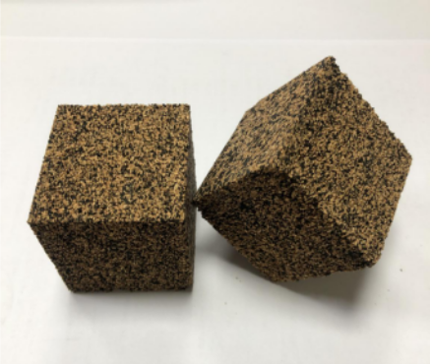
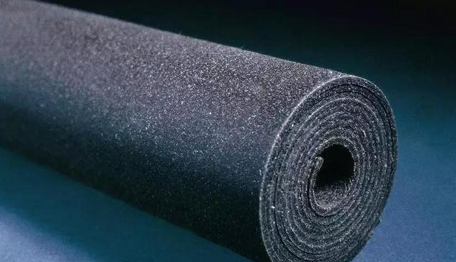
常见的房间隔音材料
隔音毡
隔音减震块

Slide 7
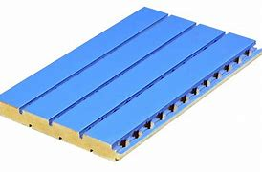
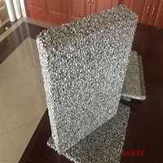
常见的房间隔音材料
隔音板
隔音泡沫

Slide 8
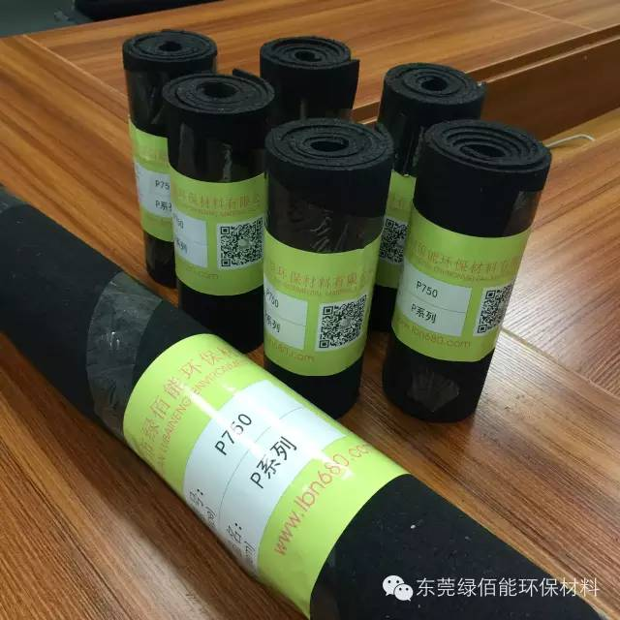
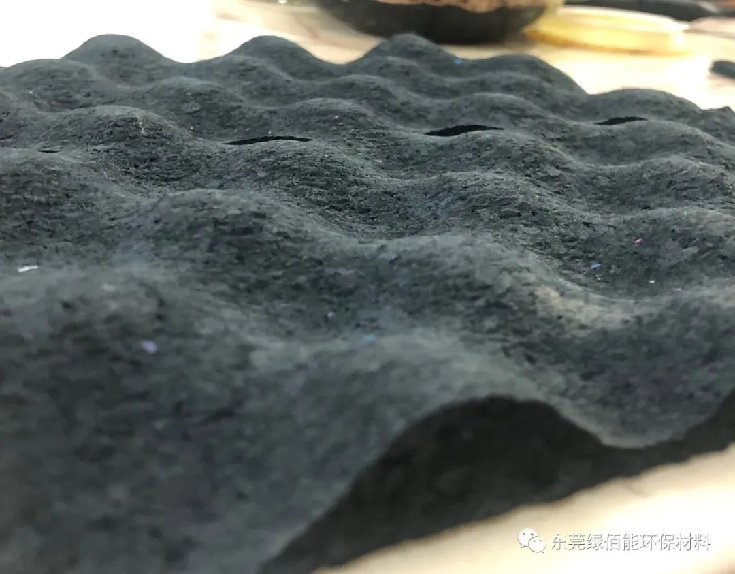
常见的房间隔音材料
隔音棉
聚氨酯橡胶隔音垫

Slide 9
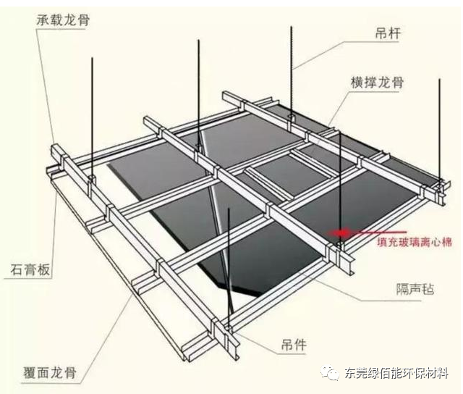
3.声音是如何传播到房间外的？隔音的材料应放在房间的哪些位置以及如何放置？
墙顶隔音
在做吊顶时，可以用轻钢龙骨搭架子，做成小格子，里面填充隔音材料，格子大小适中就好，切忌太大。不然引起声音共振就会像打雷一样。另外轻钢龙骨最好跟原来的天花板保持点距离，这样可以减少声音的传递，天花板的一面还可以加上隔音海绵，用来吸收声音。

Slide 10
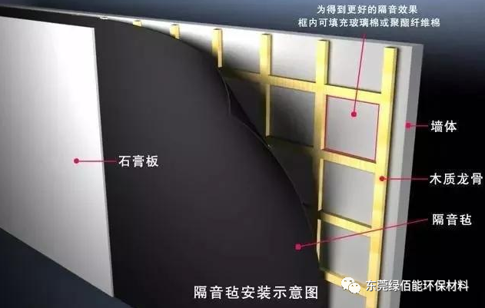
墙体隔音墙体内嵌入吸音棉
装修时可以在墙体打龙骨填充玻璃棉等隔音材料，再贴一层隔音毡，封上石膏板。

Slide 11
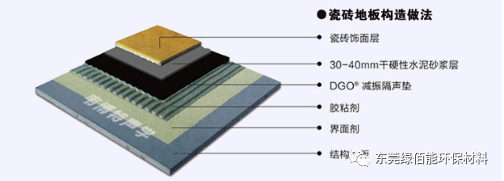
地面隔音
铺设隔音垫，相接处要整齐密封，相接的地方可采取搭接或者平接的方式连接，平接必须用专用胶水将接缝粘牢，并用胶带封严，防止混泥土施工时水泥砂浆渗入隔音垫下面，造成传声桥。

Slide 12
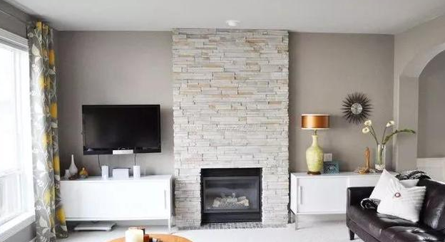
粗糙的墙壁可减弱噪声，如果墙壁很光滑，室内便容易产生回音，从而增加噪声的音量，选用吸音效果较好的装饰材料，或者文化石之类的装饰元素将墙壁表面弄的粗糙一些，来减弱噪声。

Slide 13
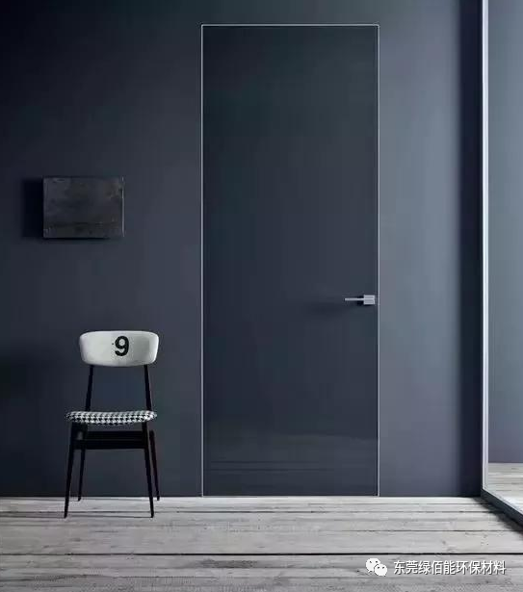
门的隔音
（1）门框：将隔音胶条粘贴于门框上，进行门边缝的隔音；
（2）门下方：将自动升降隔音胶条嵌在门的下方，达到门下缝隔音的目的；
（3） 门内：在门内部加上隔音垫或软木垫也是不错的方法。

Slide 14
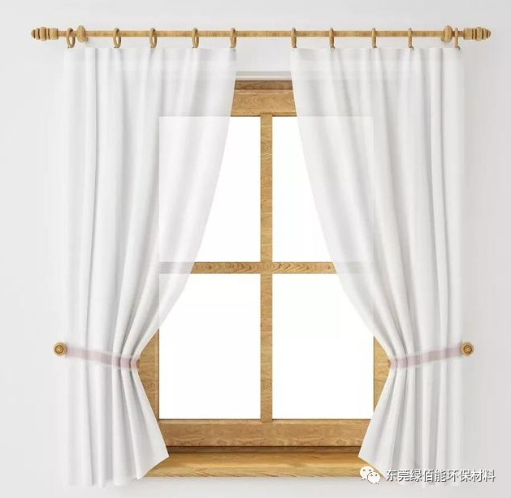
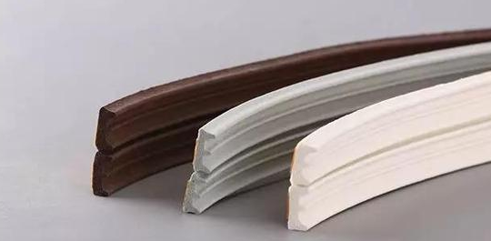
窗的隔音
建议选用双层中空玻璃窗和塑钢平开密封窗，可以隔离70%~80%的噪声
隔音条是优质隔音玻璃必不可少的一个构成部分，市面上常见的有毛料和橡胶材质，一般来说皮料包裹吸音棉是隔音条的最佳选择，其韧性好且不容易老化，可长久使用。
隔音窗帘是经过将窗户完整封闭而进行隔音，电影院之类对声量要求高的地方同常会采用隔音窗帘，并且效果也不错，可以隔绝8-12dB的声量。

Slide 15
4.怎样测试模型房间的隔音性能？
方法一：人站在离声源的一定距离处，用不同的材料将声源盖住，然后比较所听到的声音响度的大小。
方法二：用不同的材料将声源盖住，然后不断地远离声源，一直到刚好听不到声音为止，并测出此地离声源的距离，然后比较距离的大小。

Slide 16
以下两种方法你认为哪种方法更好？请说出你的理由。
方法一选择在一定距离处听声音的强弱，在声音的强弱相差不大时，人耳是无法分辨的（选用分贝仪更直观）
方法二是比较距离，距离的大小比响度的大小更直观更容易确定，方法二的可操作性强。

Slide 17
在你的方法中将控制哪些变量不变？
同样响度的声源
同样厚度的隔声材料
尽可能相同的隔声方式
同一个听声音的人

Slide 18
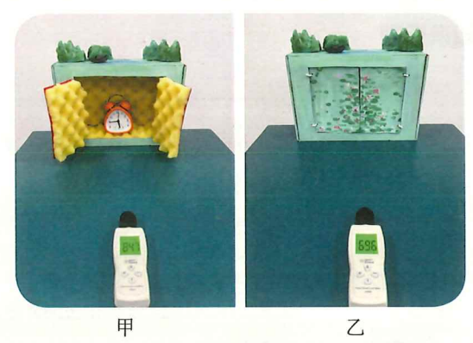
用包装盒或鞋盒充当房间，将一只闹钟放入其中模拟房间中发声的乐器或电视机。然后，在盒内的相应区域安装能够隔音的材料，制作隔音房间模型。
音叉
刮玻璃

Slide 19
实验器材：
手机（作为声源）（或机械闹钟）
鞋盒（放置声源）
各种隔音材料（隔音毡、隔音板、隔音泡沫、隔音垫）
分贝仪（测量声音的响度）
粉笔（标记与声源相距的位置）
卷尺（测量距离）

Slide 20
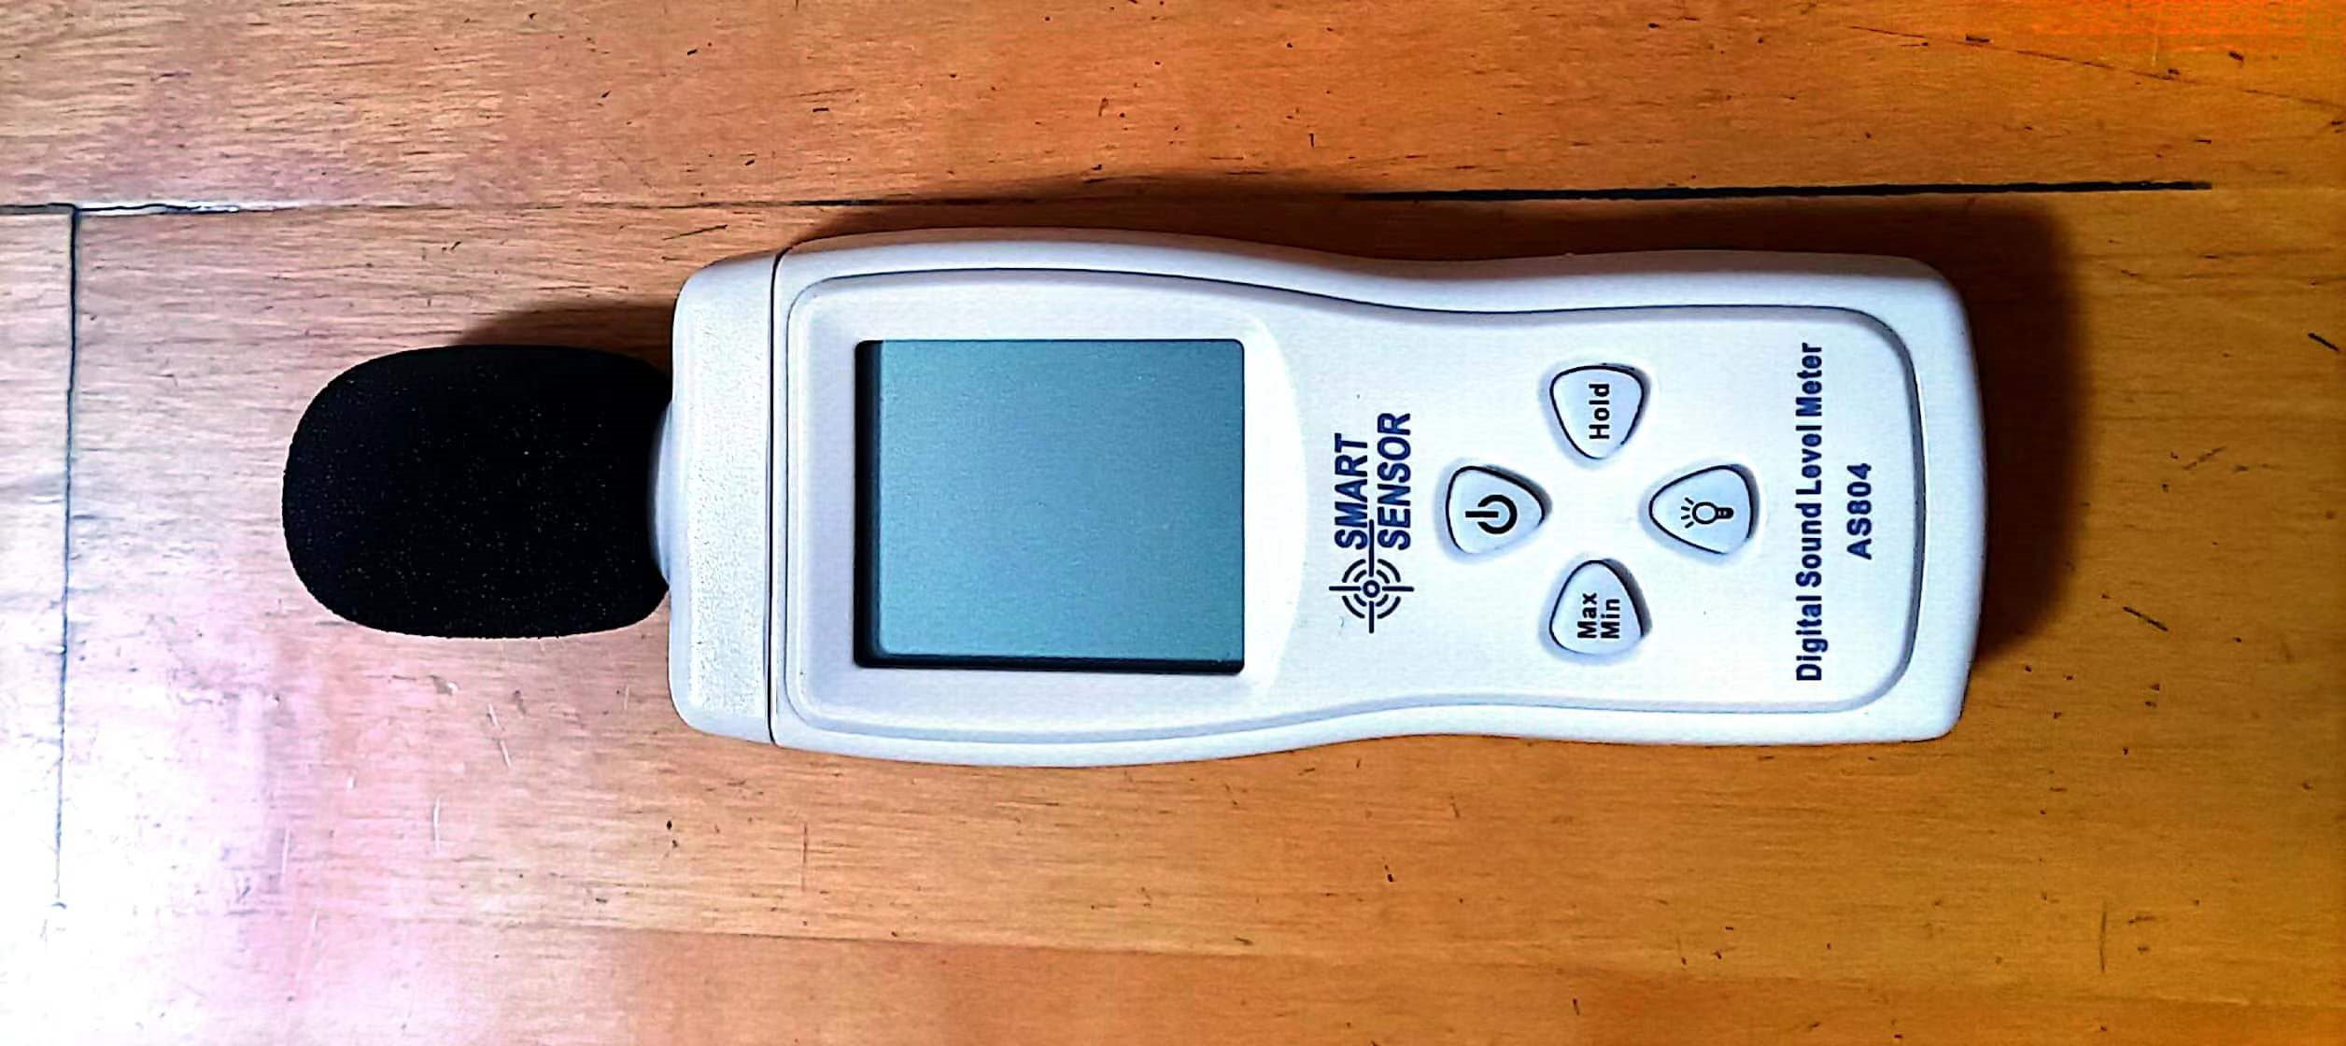
如果选择在一定距离处听声音的强弱，在声音的
强弱相差不大时，人耳无法分辨，我们可以借助
测量仪器——分贝仪
分贝仪

Slide 21
实验步骤
1.用手机播放一段音乐，保证音量不变且发出持续、恒定的声音；
2.用隔音毡包住手机，放入鞋盒中，将分贝仪放在离声源40cm的位置，记录此时分贝仪上的示数；
3.保持手机和分贝仪的位置不变，分别换用隔音板、隔音棉、隔音泡沫重复上述实验并记录分贝仪示数。
提示：鞋盒摆放的位置不变

Slide 22
比较材料的隔声性能
材料 | 隔音毡 | 隔音板 | 隔音棉 | 隔音泡沫
隔声性能预测 （优、良、中、差）
分贝仪示数/dB
隔声性能 （优、良、中、差）
在相同条件下，分贝仪示数越小，隔音效果越好
交流讨论：表面粗糙，多孔的材料隔声性能较好。

Slide 23
选用方法二进行实验
1.用手机播放一段机械闹钟微弱“嚓嚓”声的录音，保证音量不变且发出持续的声音；
2.用隔音毡包住手机放入鞋盒中，请另一位同学逐步远离声源，直到听不到声音为止；
3.用卷尺测出人听不到声音的地方到声源的距离记录在表格中；
4.分别换用隔音板、隔音棉、隔音泡沫重复上述实验。

Slide 24
比较材料的隔声性能
材料 | 隔音毡 | 隔音板 | 隔音棉 | 隔音泡沫
隔声性能预测 （优、良、中、差）
听不见“嚓嚓”声时距离声源距离/m
隔声性能 （优、良、中、差）
在相同条件下，距离越近，隔音效果越好

Slide 25
注意
1.在注意隔音性能的同时，也要尽量减小材料的厚度，最大限度地保证“房间”的空间。
2.测试时，要测出不经过任何处理的声源的声音响度，通过比较前后的变化来评估模型的隔音性能。

Slide 26
1.展示制作的隔音房间模型，从以下方面进行分析
隔音性能
空间占有率
材料是否易得
安全和环保等

Slide 27
2.相互交流，总结经验并进行反思，尝试对制作的模型进行改进。
3.如果有了真正的隔音房间，为了做到不打扰他人，也为了自己的听力的健康，在使用时还要注意哪些问题？

Slide 28
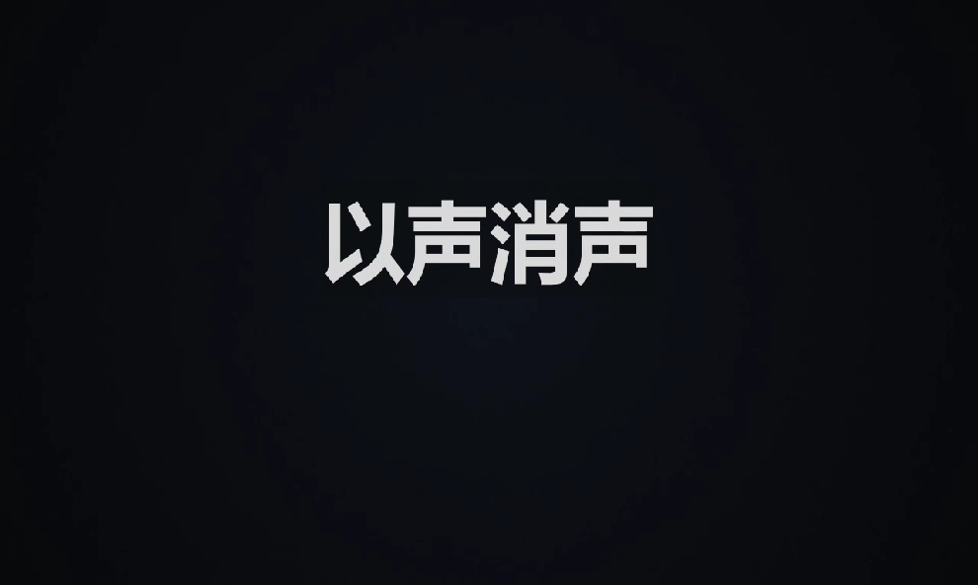
以声消声

Slide 29
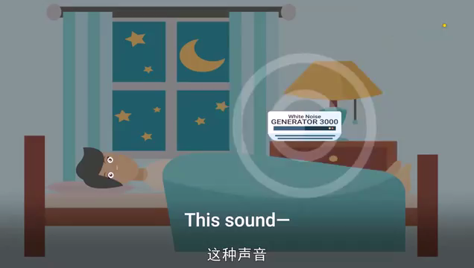
白噪声

Slide 30
练习巩固
1.实际生产、生活中隔音材料常被用来制作（ ）
A．街头的自动噪声监测仪
B．飞机场工作人员佩戴的耳罩
C．城市的禁鸣路段标志牌
D．体育馆的顶端和四周的墙壁
B

Slide 31
2.小华学了有关声音的知识后，对材料的隔声性能很感兴趣，于是他设计了如下实验进行探究。实验步骤如下：
（1）先搜集各种材料，如衣服、报纸、平装书、塑料袋、袜子；
（2）把钟放到一个盒子里，将衣服盖在钟上方，然后逐渐远离盒子直到听不到声音，记下此时人离盒子的距离；
（3）依次分别将各种材料盖在钟上方重复以上实验，得到下表的数据：
材料 | 衣服 | 报纸 | 平装书 | 塑料袋 | 袜子
距离/米 | 2.1 | 2.8 | 3.7 | 5.2 | 1.2
请回答：
（1）小华设计的实验利用了离声源越远，听到的声音响度越 （填“大”或“小”）的原理。
（2）根据实验数据，待测材料隔声性能由好到差的顺序为：
（3）根据小华的实验结果，你觉得什么样材料的隔声性能比较好呢？
（4）你学得小华做此实验应在 （选“比较安静”或“比较吵”）的环境中进行。
小
袜子、衣服、报纸、平装书、塑料袋
表面粗糙、多孔的材料隔声性能好
比较安静

Slide 32
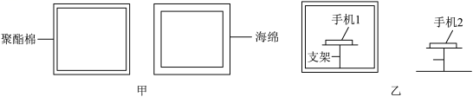
3.小明想比较聚酯棉材料和海绵材料的隔音性能，做了如下的探究。
（1）小明分别用两种材料做了如图甲所示的隔音盒。该制作的错误之处是________；
（2）改正错误后，小明在安静的环境下，将手机1播放80dB的声音，先后置于两种隔音盒中，另一个手机2在距隔音盒不同距离的位置测量接收的声音如图乙，得出如表中的数据。表格A处应填写______；
（3）利用数据进行比较，得出______材料的隔音性能更强；
厚度不同
响度
聚酯棉
材料 | 聚酯棉 |  |  | 海绵
距离/m | 1 | 2 | 3 | 1 | 2 | 3
A/dB | 54.3 | 49.1 | 46.6 | 61.7 | 55.8 | 53.4

Slide 33
（4）下列与本探究实验中多次测量数据目的相同的是( )
A．探究光的反射规律时，多次测量入射角和对应的反射角的度数
B．测量物体的长度时，进行多次测量
（5）小明认为人耳可以替代手机2进行探究，并提出如下两种方案，最佳的是( )；
A．人距隔音盒一定距离处，先后比较人听到手机1在两种材料的隔音盒里发出声音大小。
B．人边听声音边后退，直至听不到手机1发出的声音为止，比较两次距隔音盒的距离。
（6）小明发现上录播课时，为了防止录播室外的嘈杂声音干扰录课，录播室的墙壁使用了隔音材料，这是在_________减弱噪声。
A
B
传播过程中

